Slide 1
Chapitre2
GESTION DES COMPTES (UTILISATEUR, ORDINATEUR) et GESTION DES GROUPES

Slide 2
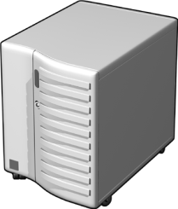

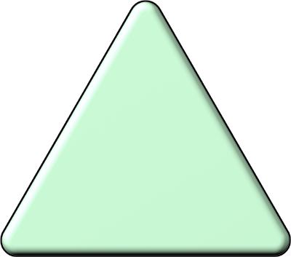


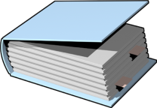
Comptes utilisateurs
Comptes locaux
(stockés sur les machines locales)
Comptes sur le domaine
(stockés sur Active Directory)
Non modifiable en local
(Eg : changement du mot de passe)
Windows Server 2003 Domain

Slide 3
Convention de nom des comptes utilisateurs
Nom | Exemples
Le nom d’ouverture de session (login) | etudiant
Le nom d’ouverture de session pré-windows | Usthb.dz/etudiant
Le nom d’utilisateur principal | etudiant@usthb.dz
Le nom unique LDAP | CN= etudiant, OU = users, DC= usthb, DC= dz
Un login < 20 caractères, il est sensible à la casse et ne peut pas contenir de caractères spéciaux comme : " / \ [ ] : ; | = , + * ? < >.

Slide 4
Nomenclature de création de compte utilisateur
Un login doit obligatoirement être unique dans son domaine.
Définir une nomenclature de création de login prenant en compte :
Les noms similaires (membres de la même famille)
Les employés temporaires ou a contrat limité.

Slide 5
Options des mots de passe
L’utilisateur doit changer de mot de passe à la prochaine ouverture de session : cette option permet de définir un mot de passe temporaire lors de la création d’un compte.
L’utilisateur ne peut pas changer de mot de passe
Le mot de passe n’expire jamais
Le compte est désactivé: désactiver un compte sans le supprimer

Slide 6
Création de compte d’utilisateurs
via l’outil graphique d’administration Utilisateurs et ordinateurs Active Directory
démos\Creation_et_suppression_utilisateur_AD.wmv
Commande en ligne dsadd user (dsadd user UserDomainName [-samid SAMName] [-upn UPN] [-fn FirstName] [-ln LastName] [-display DisplayName] [-pwd {Password|*}).

Slide 7
Comptes d’ordinateurs
Identifie un ordinateur dans un domaine.
Les comptes d’ordinateur sont particulièrement utiles pour la sécurité et la gestion centralisée.

Slide 8
Comptes d’ordinateurs
Sécurité :
Audits, IPSec, le déploiement de logiciels, les stratégies de sécurité,….
Management:
Déploiement de logiciels
Accès aux ressources
Inventaire du hardware et du software.

Slide 9
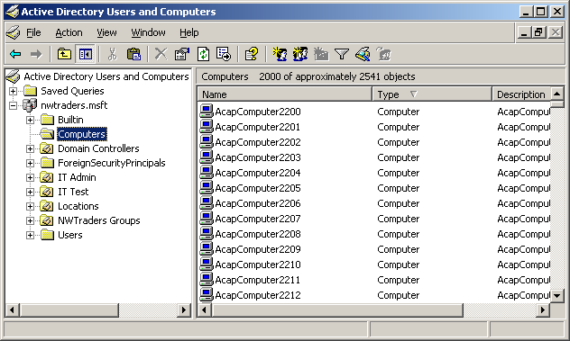
Ou est ce que les comptes d’ordinateur sont ils crées ?
Computers that join a domain are created in the Computers container
Computer accounts can be moved to
or created in other organizational units

Slide 10
Création de comptes d’ordinateurs
via l’outil graphique d’administration Utilisateurs et ordinateurs Active Directory
démos\Creation_et_suppression_compte_ordinateur_AD.wmv
Dsadd computer ComputerDomainName …
créer un compte d’ordinateur à partir du client lorsque celui-ci se joint au domaine. Dans ce cas, le compte d’ordinateur est créé dans le conteneur Computer.
Dsadd user ‘’cn=user1, ou=ou1, dc=usthb, dc=dz’’ -pwd P@ssword123 –disabled no

Slide 11
Modification des propriétés des comptes d’utilisateur et d’ordinateur
Modifier les propriétés d’un compte utilisateur:
Faciliter la recherche
Permettre de centraliser des informations liées au compte : téléphone, e-mail,……
Modifier les propriétés d’un compte ordinateur:
Localisation
Gérer par

Slide 12
Comment Modifier les propriétés des comptes d’utilisateur et d’ordinateur
via l’outil graphique d’administration Utilisateurs et ordinateurs Active Directory en double cliquant sur l’objet
Commande en ligne dsmod [user | computer]
Dsmod user ‘’cn=user1, ou=ou1, dc=usthb, dc=dz ’’ –pwd nvpw

Slide 13
Les modèles des comptes utilisateurs
Un modèle de compte est un compte utilisateur générique contenant les informations communes à tous les comptes ayant le même rôle dans l’entreprise
Une fois ce modèle de compte créé, il suffira de le dupliquer à chaque création d’un nouveau compte correspondant au rôle
Ainsi le nouveau compte créé, héritera des propriétés du modèle.

Slide 14
Les propriétés du modèles qui ne sont pas copiées
Tab | Propriétés copiées
Adresse | Toutes sauf : rue
Comptes | Toutes sauf : Nom d’ouverture de session de l’utilisateur
Profil | Toutes sauf : Chemin du profil et Dossier de base
Organisation | Toutes sauf : Titre
Membre de | Toutes

Slide 15
Activation et désactivation d’ un compte utilisateur/ ordinateur
Départ pour un certain temps
Ajout de comptes pour un futur proche
Lorsque l’on supprime un compte et que l’on recrée ce compte, même avec des informations strictement identiques, celui-ci se voit affecter un nouveau SID. Il perd ainsi l’ensemble de son contexte de sécurité.

Slide 16
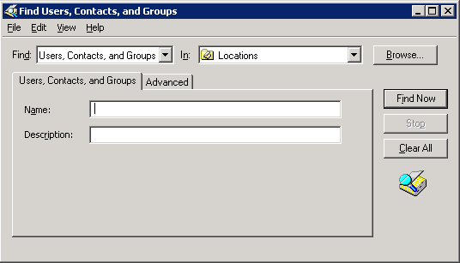
Recherche dans Active Directory

Slide 17
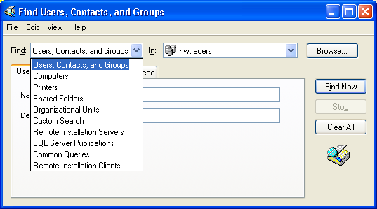
Critères de Recherche dans Active Directory
Type d’objet
Location
Propriétés générales associées a l’objet telle que : nom, description
.

Slide 18
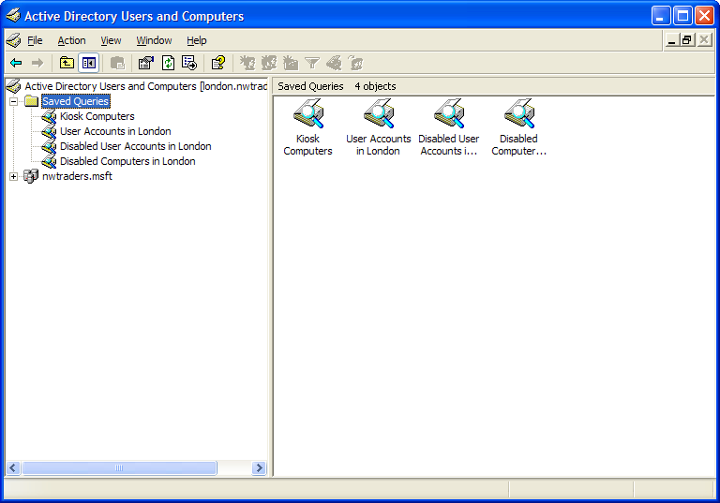
Requêtes sauvegardées

Slide 19
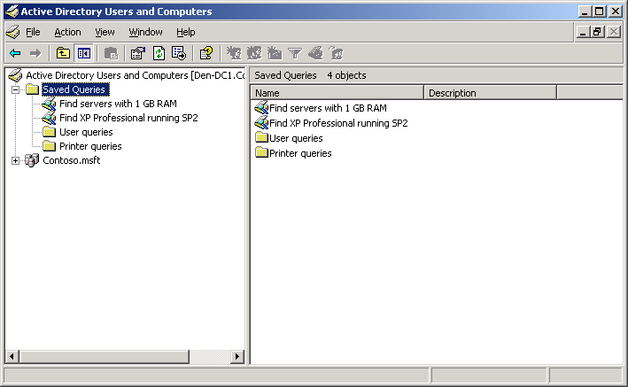
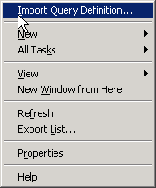
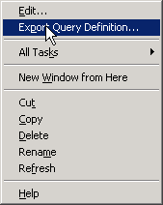
Importer et Exporter des Requêtes Sauvegardées au format XML

Slide 20
Gestion des groupes
Les groupes permettent de simplifier la gestion de l’accès des utilisateurs aux ressources du réseau.
Les groupes permettent d’affecter en une seule action une ressource à un ensemble d’utilisateurs au lieu de répéter l’action pour chaque utilisateur.
.
Un utilisateur peut être membre de plusieurs groupes
.

Slide 21
Emplacement des groupes
Il y a deux emplacements où l’on peut trouver les groupes :
Groupes sur un ordinateur local
Ils permettent d’accorder des permissions uniquement au niveau de la machine.
Les groupes locaux sont créés à l’aide de l’outil Gestion de l’ordinateur, puis dans le composant
enfichable Utilisateurs et groupes locaux.
Groupes sur un contrôleur de domaine
Ils sont utilisables sur l’ensemble des machines du domaine. Ils peuvent contenir des utilisateurs du domaine et même d’autres domaines.
Les groupes de domaine sont créés à l’aide de l’outil d’administration Utilisateurs et ordinateurs Active Directory et cela dans n’importe quelle unité d’organisation

Slide 22
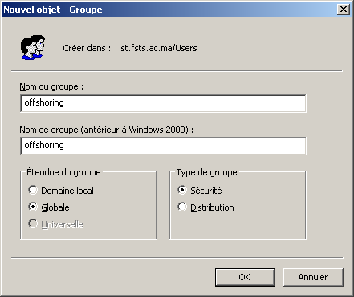
Création de Groupe
Nom : unique
Etendue : sur le domaine local ou globalement
Type : groupe de sécurité ou de distribution

Slide 23
Type de Groupe
Il existe deux types de groupes dans Active Directory :
Les groupes de sécurité : permettent d’affecter des utilisateurs et des ordinateurs à des ressources. Se sont des groupes pour lesquelles on accorde des permissions;
Les groupes de distribution : exploitables entre autres via un logiciel de messagerie. Ils ne permettent pas d’affecter des permissions sur des ressources aux utilisateurs.

Slide 24
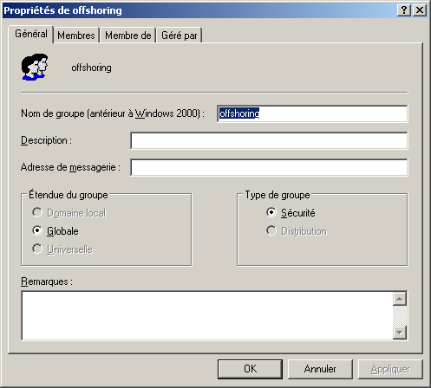
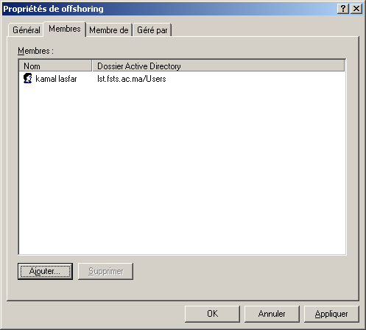
Propriétés d’un groupe
Paramètres généraux,Membres,Groupes du domaine dont il est membre,Utilisateur gestionnaire

Slide 25
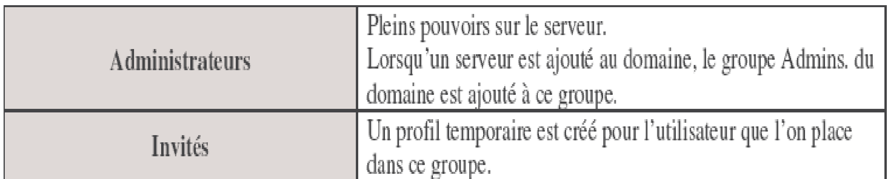
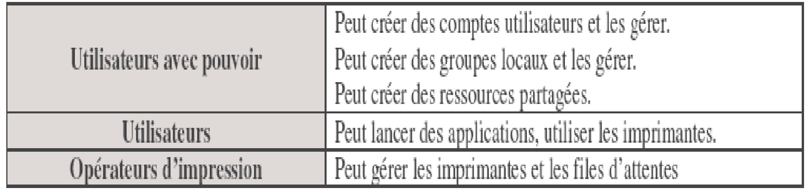
Groupes par défaut

Slide 26
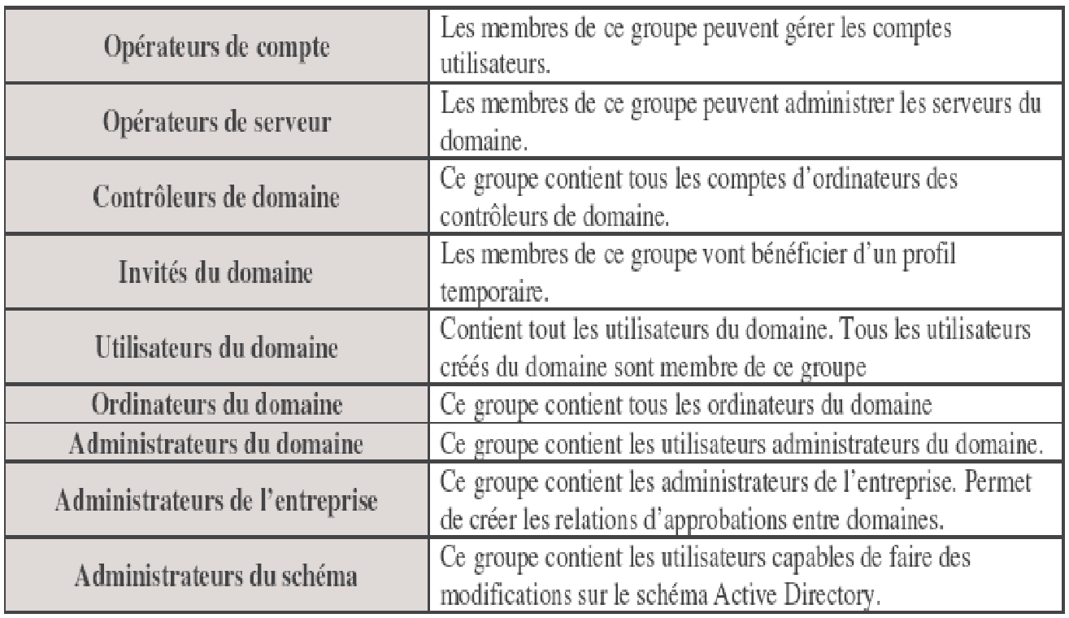
Groupes par défaut

Slide 27
Les étendues de groupe
L’étendue d’un groupe va permettre de limiter l’accès à des ressources de la forêt.
Il existe trois types d’étendue de groupe :
Domaine Local
Globale
Universelle
Exemple : On pourra par exemple décider qu’un certain nombre d’administrateurs pourront avoir accès à toutes les ressources de la forêt (Groupe Universel) et que d’autres administrateurs aient un accès à un domaine bien spécifique (Domaine Local).

Slide 28
Groupes avec étendue de domaine local.
Etendue : Visibles dans leur propre domaine

Slide 29
Groupes avec étendue globale
Etendue : Visibles dans leur domaine et dans tous les domaines approuvés

Slide 30
Groupes avec étendue universelle
Etendue : Visibles dans tous les domaines de la forêt

Slide 31
Convention de nommage des groupes
Il est conseillé de toujours identifier l’étendue voir le type de groupe en ajoutant une lettre au début du nom du groupe.
Exemple :
G_nom : Groupe global
U_nom : Groupe Universel
DL_nom : Groupe de domaine local

Slide 32
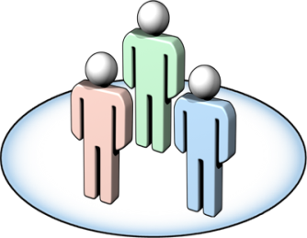

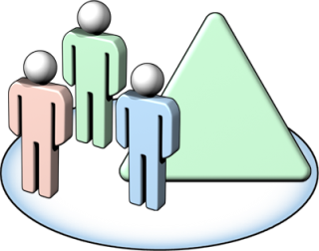
Propriété Membre et Membre de
Group or Team
Global Group
Domain Local Group
Tom, Jo, and Kim
G Denver Admins
Denver Admins
DL OU Admins
Members | Member Of
Tom, Jo, Kim | Denver OU Admins
Member Of
G Denver Admins
Members | Member Of
Tom, Jo, Kim | DL OU Admins
Members | Member Of
G Denver Admins G Vancouver Admins | N/A
Sam, Scott, and Amy
G Vancouver Admins
Member Of
G Vancouver Admins
Members | Member Of
Sam, Scott, Amy | DL OU Admins

Slide 33
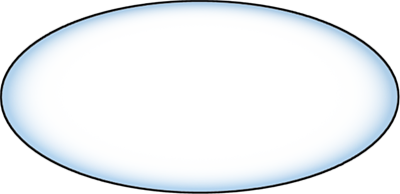
Group Nesting
Le Group nesting est l’ajout d’un groupe comme membre d’un autre groupe.
Group
Group
Group
Group
Group
Groupes Universels: users, ordinateurs, groupes universels et des groupes globaux de n’importe quel domaine.
Groupes Globaux : users du même domaine et des groupes globaux du même domaine.
Groupes de domaine local : users, groupes universels et des groupes globaux de n’importe quel domaine et même un groupe du domaine local du même domaine.

Slide 34
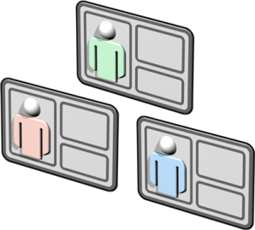








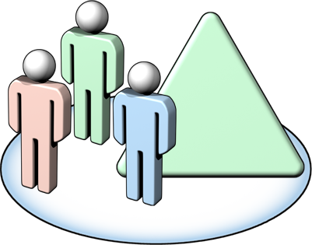


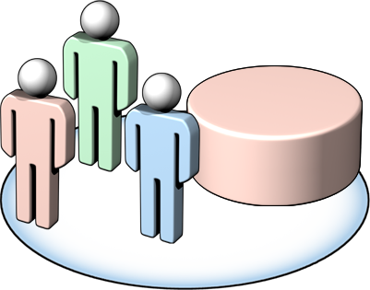


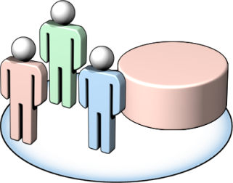
Group Strategies
A DL P
A G P
A G U DL P
A G DL P
A G L P
User Accounts
Global Groups
Universal Groups
Domain Local
Groups
User Accounts
Global Groups
Universal Groups
Domain Local Groups
Permissions
User Accounts
Domain Local Groups
Permissions
User Accounts
Global Groups
Permissions
User Accounts
Global Groups
Domain Local Groups
Permissions
User Accounts
Global Groups
Local Groups
Permissions
A
G
U
DL
A
G
U
DL
P
Permissions
Local Groups
Group strategies:
User Accounts
Global Groups
A G P
ADLP
A G DL P
A G U DL P
A G L P
A
DL
P
A
G
P
A
G
DL
P
A
G
L
P
P
L
A
G

Slide 35
AGP (Account, Global group, Permission)
Une forêt avec un seul domaine et peu d’utilisateurs. Aucune extension n’est prévue pour cette forêt.
Avantages :
Simple, les groupes ne sont pas « nester »
Inconvénients :
Test d’appartenance au groupe global avec la base Active Directory doit se faire pour chaque membre lors de l’utilisation d’une ressource.

Slide 36
ADLP(Account, Domain Local group, Permission
Une forêt avec un seul domaine et peu d’utilisateurs.
Aucune extension n’est prévue pour cette forêt.
Aucune machine du domaine est sous WindowsNT.
Avantages :
Simple, les groupes ne sont pas « nester »
Inconvénients :
Elle ne permet pas de déléguer des permissions sur des ressources en dehors du domaine.
Réduit la flexibilité si le réseau s’agrandit.

Slide 37
A G DL P (Account, Global group, Domain Local group, Permission)
Une forêt avec un ou plusieurs domaines.
Des extensions peuvent être prévues pour cette forêt.
Avantages :
Domaines sont flexibles.
Inconvénients :
La construction des groupes semble complexe au départ, mais simple a administrer avec le temps.

Slide 38
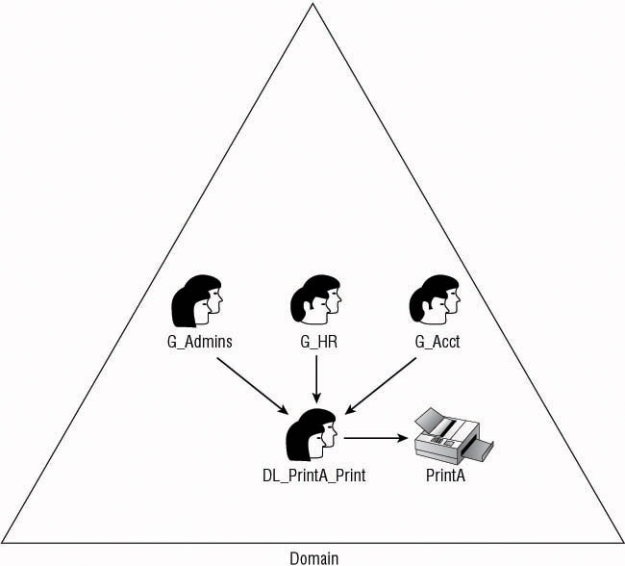
A G DL P (Account, Global group, Domain Local group, Permission)

Slide 39
A G U DL P (Account, Global group, Universel, Domain Local group, Permission)
Une forêt avec un ou plusieurs domaines.
administration centralisée pour plusieurs groupes globaux.
Avantages :
Foret est flexible.
Administration centralisée.
Inconvénients :
Stockage et réplication.

Slide 40
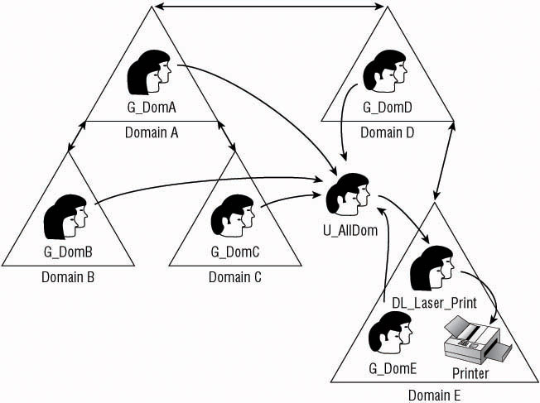
A G U DL P (Account, Global group, Universel, Domain Local group, Permission)

Slide 41
Exemple 1 :
Contoso, Ltd., est une compagnie ayant un domaine (Contoso) située à Paris, France. Les managers de la compagnie Contoso ont besoin d’avoir accès à l’inventaire de la base de données pour leur travail. Que faut-il faire pour s’assurer que les managers aient accès à cet inventaire ?

Slide 42
Exemple 2 :
Contoso, Ltd à besoin de réagir rapidement à la demande du marché. Les données de la comptabilité doivent être disponibles pour tout le personnel comptable. Contoso désire créer une structure de groupe pour toute la division comptabilité qui comporte deux départements : relevés payables et relevés imposables. Que faut-il faire pour assurer au personnel comptable un accès à la donnée avec un minimum d’administration.

Slide 43
Exemple 3 :
Contoso, Ltd., a connue une expansion vers le sud des Etats unis et l’Asie. Elle comporte désormais trois domaines. Vous devez garantir l’accès à tous les IT managers depuis tous les domaines de Contoso à un dossier partagé nommé : IT_Admin tools se trouvant dans le domaine Contoso de paris.

Slide 44
Stratégie d’utilisation des groupes dans un domaine unique A G DL P
La stratégie recommandée pour les groupes globaux et locaux dans un domaine unique est la suivante :
Ajoutez les comptes d’utilisateur aux groupes globaux.
Ajoutez les groupes globaux à un autre groupe global (dans le cas d’un environnement natif).
Ajoutez les groupes globaux à un groupe de domaine local.
Affectez les autorisations sur les ressources au groupe de domaine local.

Slide 45
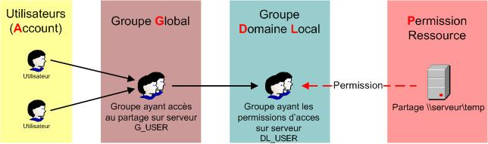
Stratégie A G DL P (Account, Global group, Domain Local group, Permission)

Slide 46
Stratégie A G DL P (Account, Global group, Domain Local group, Permission)

Slide 47
Stratégie d’utilisation des groupes dans des domaines multiples A G U DL P
Dans chaque domaine, ajoutez aux groupes globaux des comptes d’utilisateurs ayant la même fonction.
Imbriquez des groupes globaux dans un seul groupe global pour intégrer les utilisateurs. Cette étape n’est utile que si vous gérez un grand nombre d’utilisateurs.
Imbriquez des groupes globaux dans un groupe universel.
Ajoutez les groupes universels aux groupes de domaine local pour gérer l’accès aux ressources.
Affectez aux groupes de domaine local des autorisations appropriés sur les ressources.

Slide 48
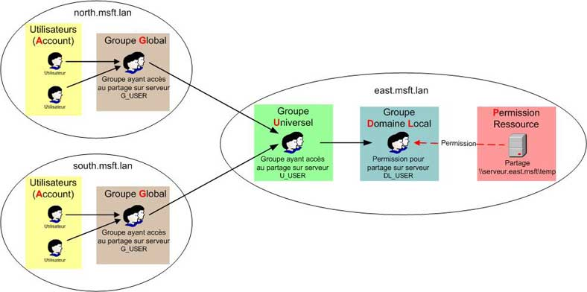
Stratégie A G U DL P (Account, Global group, Universal group, Domain Local group, Permission)

Slide 49
Stratégie A G U DL P (Account, Global group, Universal group, Domain Local group, Permission)

